Slide 1

Quelle est la date aujourd’hui?
mardi,
le … octobre
Jour = ?
Mois = ?
Date = ?
Aujourd’hui = ?
Notes:
Pupils were introduced to this routine in the summer term of Y3 but will need reminding.
This will help remind them of the days of the week, keep working the numbers and help them remember some essential vocabulary e.g. day / month etc.
They don’t know the months yet formally, but they are about to learn them this term, so keeping the date routine like this each lesson this year will be very useful.
This slide can be adapted obviously to fit the day of the week / month.

Slide 2

Qui peut dire tous les mois de l’année dans le bon ordre? Pratique avec un ami.
début
février
60 secondes
60
août
mars
avril
45
novembre
octobre
30
juillet
15
mai
décembre
juin
janvier
septembre
Notes:
‘Who can say all the months in the correct order the fastest? Practise with a friend.’ Teacher can time the pupils as they recite the months as fast as possible, while still making themselves understood of course. Winner is the fastest!

Slide 3

Il y a ________ jours dans le mois de ___________
________ jours en _______,
En juin et en __________.
Et tous les autres mois
Comptent _____________ jours.
Seul ___________ en a __________
Mais pas toujours.
Méfiez-vous,
Mes enfants,
De ce mois difficile.
Il compte __________ jours
Les années bissextiles.

Slide 4
Il y a ________ jours dans le mois de ___________
________ jours en _______,
En juin et en __________.
Et tous les autres mois
Comptent _____________ jours.
Seul ___________ en a __________
Mais pas toujours.
Méfiez-vous,
Mes enfants,
De ce mois difficile.
Il compte __________ jours
Les années bissextiles.
trente
septembre
trente
avril
novembre
trente-et-un
février
vingt-huit
vingt-neuf

Slide 5
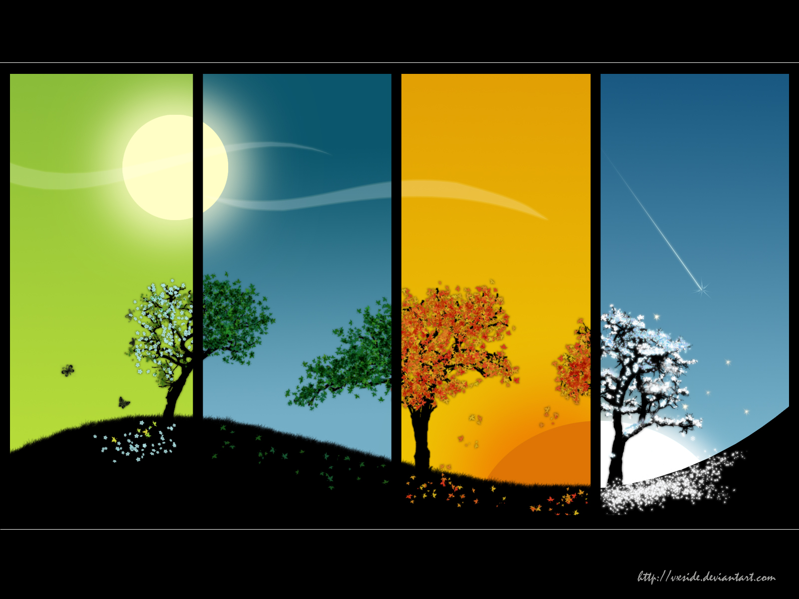
Les saisons de l’an
Le printemps
L’été
L’autômne
L’hiver
Notes:
Introduction to seasons. Click on words to hear audio. Red/blue colour-coded for genders.

Slide 6




Mets les mois dans la saison correcte.
janvier
août
mars
mai
le printemps
l’été
novembre
avril
juin
octobre
l’automne
l’hiver
septembre
juillet
février
décembre
Notes:
‘Write the names of the months in the most appropriate place.’ Answers appear with clicks. Click on words for audio.

